Slide 1
Итоги социально-экономического развития поселения Щаповское в 2019 году

Slide 2
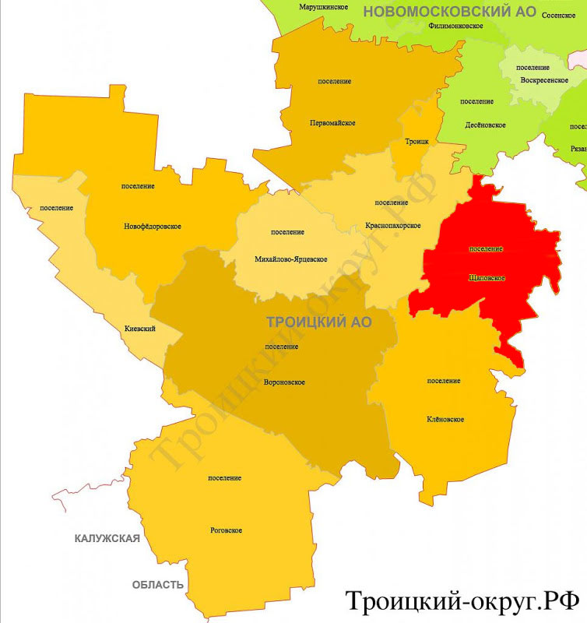
Общая информация о поселении
входит в состав Троицкого административного округа Москвы
8 606 га - ПЛОЩАДЬ
18 - НАСЕЛЕННЫХ ПУНКТОВ
10 020 чел - НАСЕЛЕНИЕ
на 15% увеличилось население с 2018 г

Slide 3
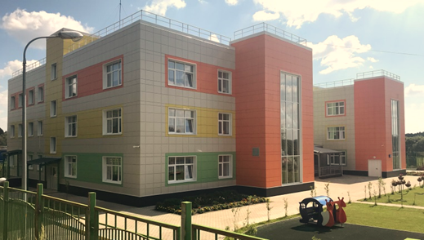
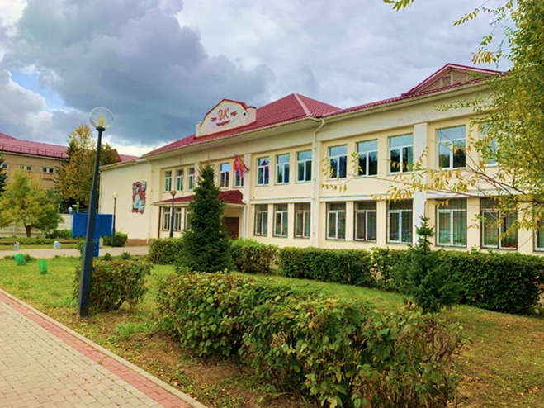
Социальные объекты
4 - Учреждения образования (2 школы и 2 детских сада)
2 - Учреждения здравоохранения (амбулатория и фельдшерский пункт)
3 - Учреждения досуга и спорта (дом культуры, музей, спортивный клуб)
ГБУ ЦСО «Щербинский» Клиентская служба «Щаповское и Кленовское»

Slide 4
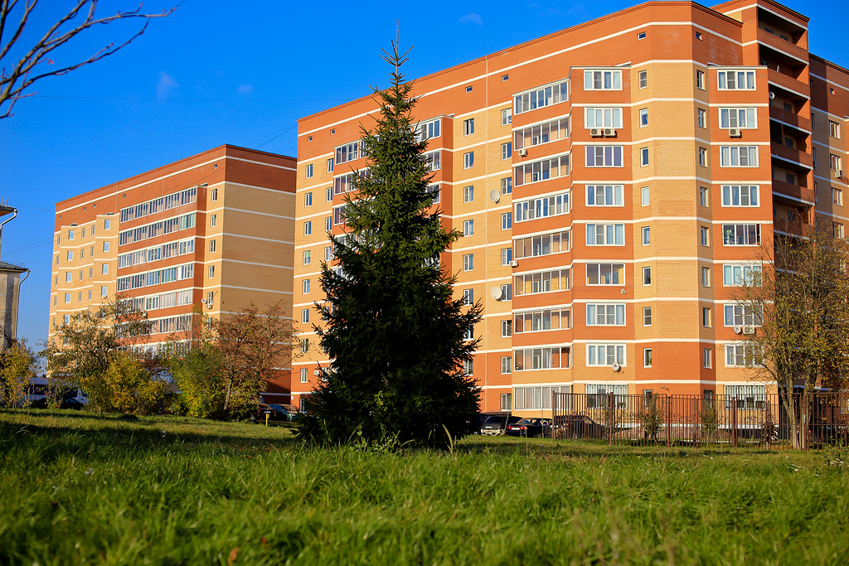
Жилищно-коммунальное хозяйство
По состоянию на 1 января 2020 года эксплуатируемый муниципальный жилищный фонд составляет:
68 многоквартирных жилых домов.
Работы по содержанию и техническому обслуживанию жилищного фонда выполнялись управляющими компаниями:
ООО «Гарант»
ООО «УК «Омега»
ООО «УК «Шишкин лес»
ЖКС №3 филиала ФГБУ «ЦЖКУ» МО РФ

Slide 5
В 2019 году поступило 1138 обращений

Slide 6
Структура доходов

Slide 7
Бюджет поселения исполнен по расходам
в сумме 320 млн. 800 тыс. рублей

Slide 8
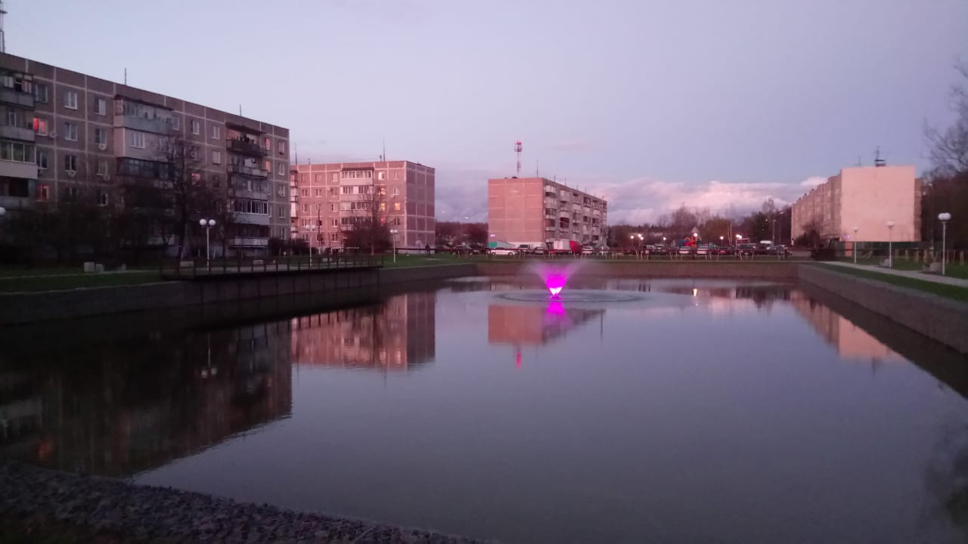
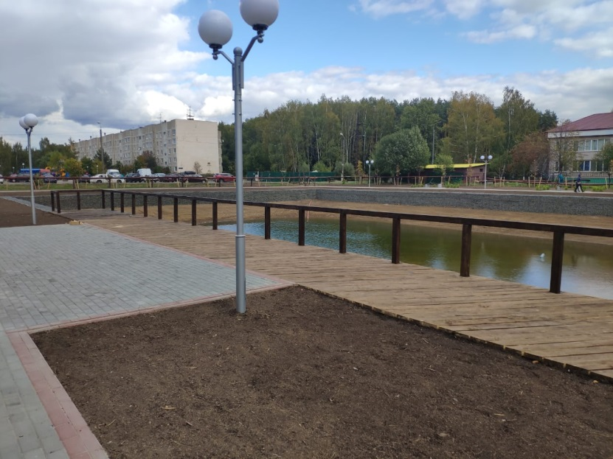
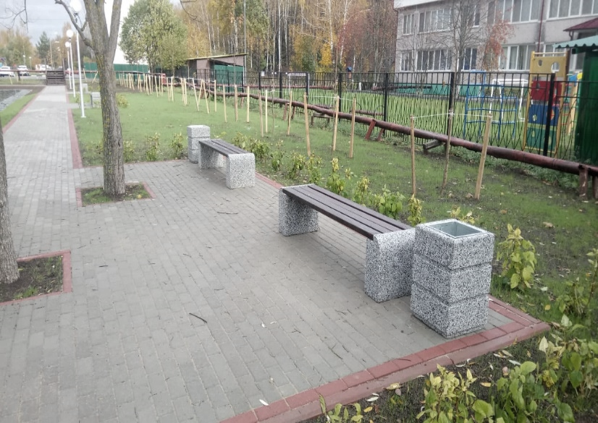
Благоустройство пруда
и зоны тихого отдыха п. Курилово

Slide 9
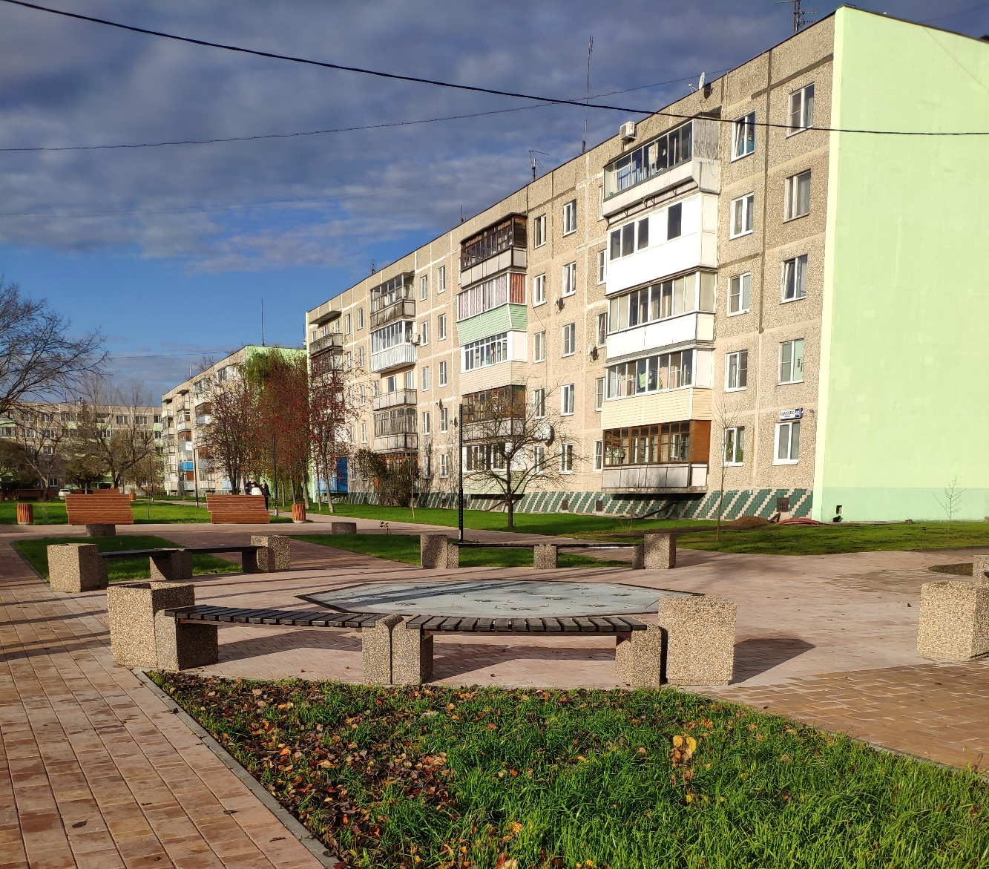
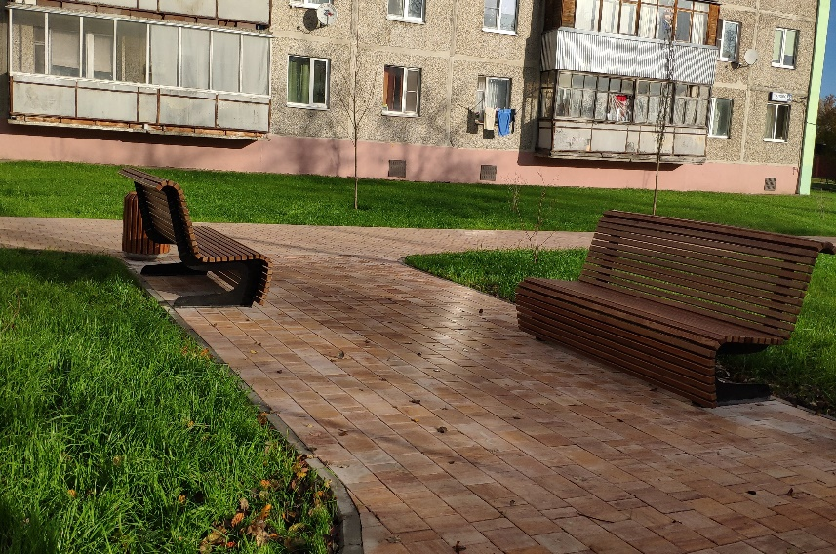
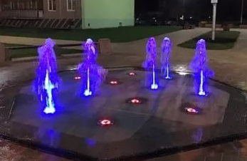
Обустройство пешеходной зоны с фонтаном,
местами для отдыха в п. Щапово

Slide 10
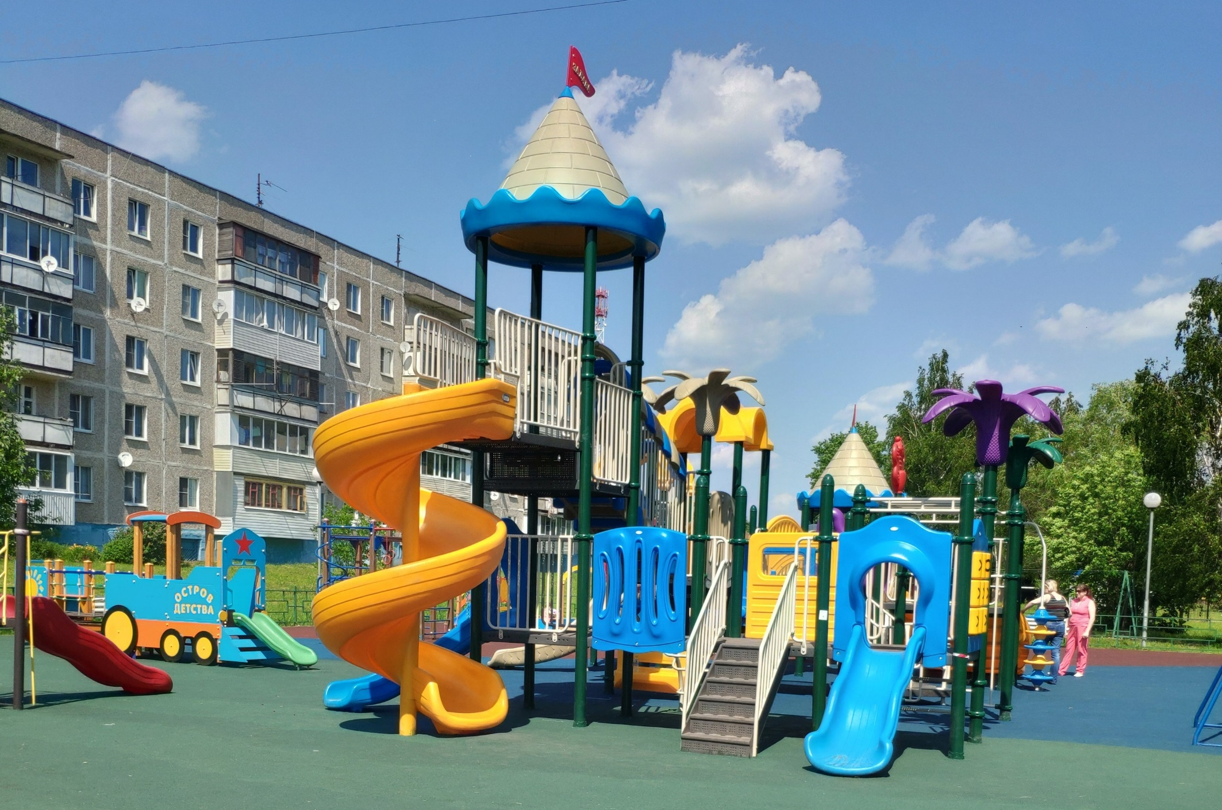
Устройство детских игровых площадок п.Курилово ул. Лесная, д.4

Slide 11
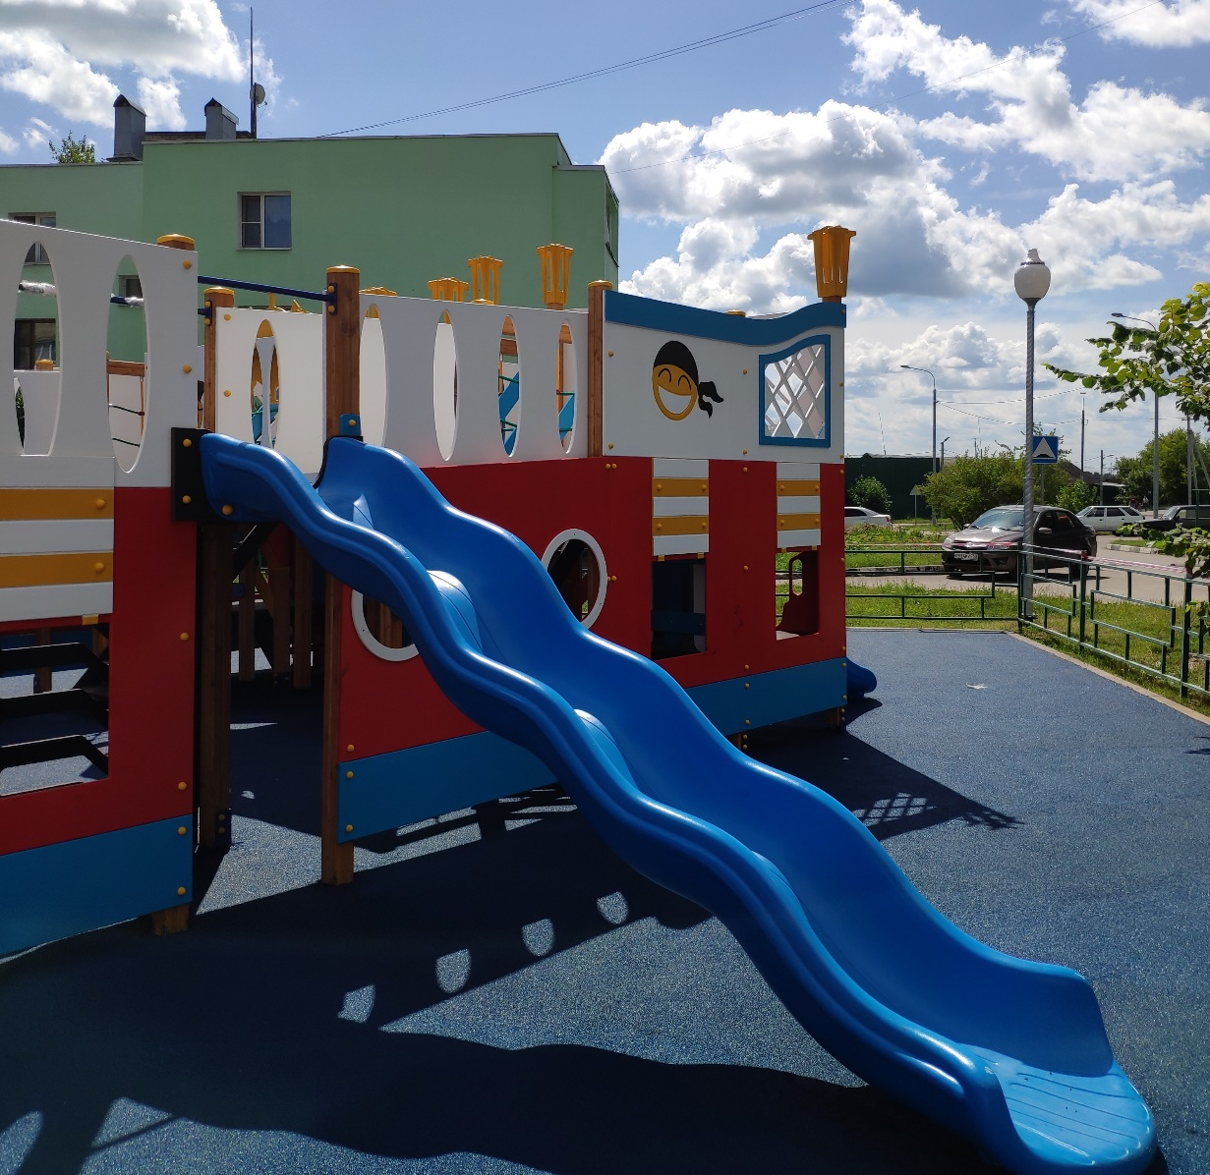
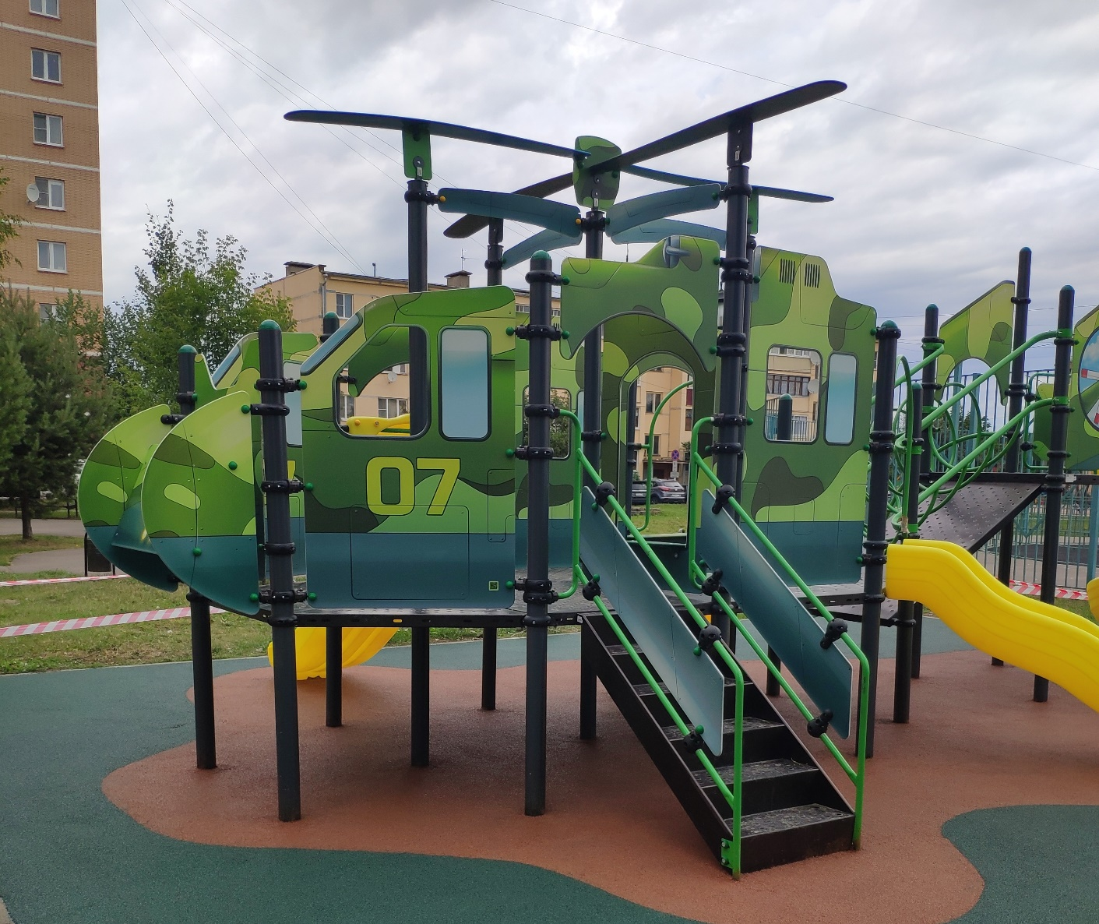
п. Щапово, д.45
п. Щапово, д.37

Slide 12
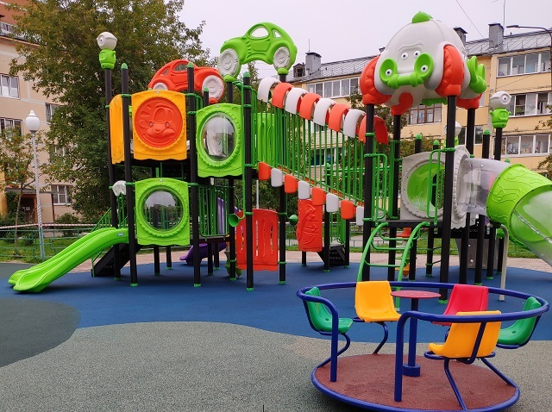
п. Щапово, д.46

Slide 13
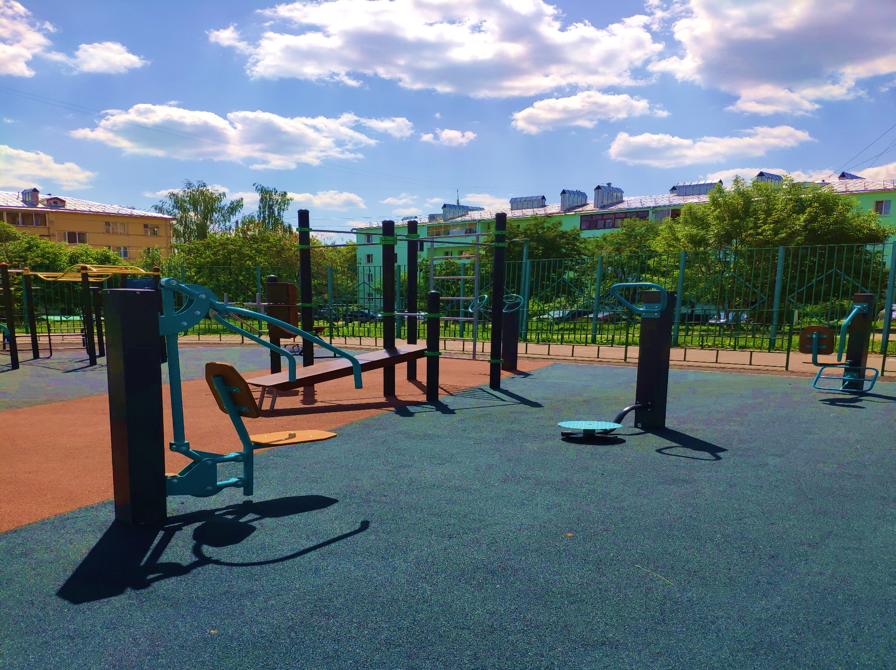
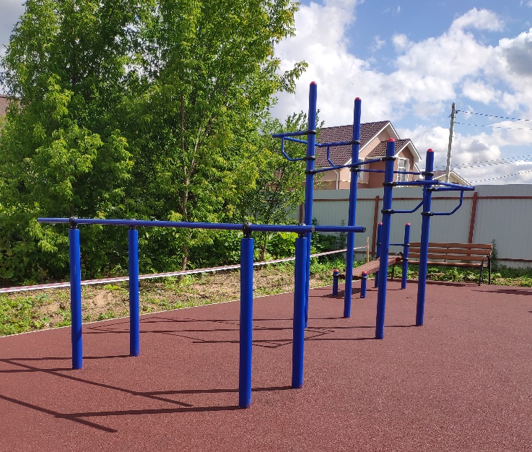
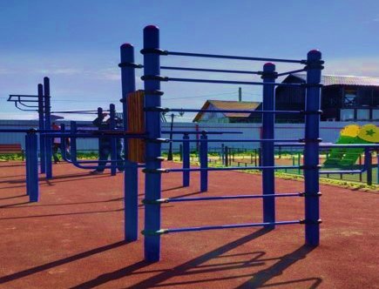
Устройство спортивных площадок

Slide 14
В 2020 году запланировано:
Наименование работ | Адрес
Устройство детских игровых площадок | п. Спортбазы п. Д.О. Пахра п. Жилой поселок № 3 п. Курилово, ул.Центральная, д. 4а
Комплексное благоустройство территории | п. Д.О. Пахра п. Жилой поселок № 3
Устройство велопарковок (4 ед. по 5 мест) | п.Курилово, ул. Центральная д.32, Лесная, д.4 п.Щапово, д.23, д. 46
Благоустройство дворовых территорий | п.Щапово, д. 34, 47, 49, 51 п. Курилово, ул. Центральная д.4а д. Шаганино

Slide 15
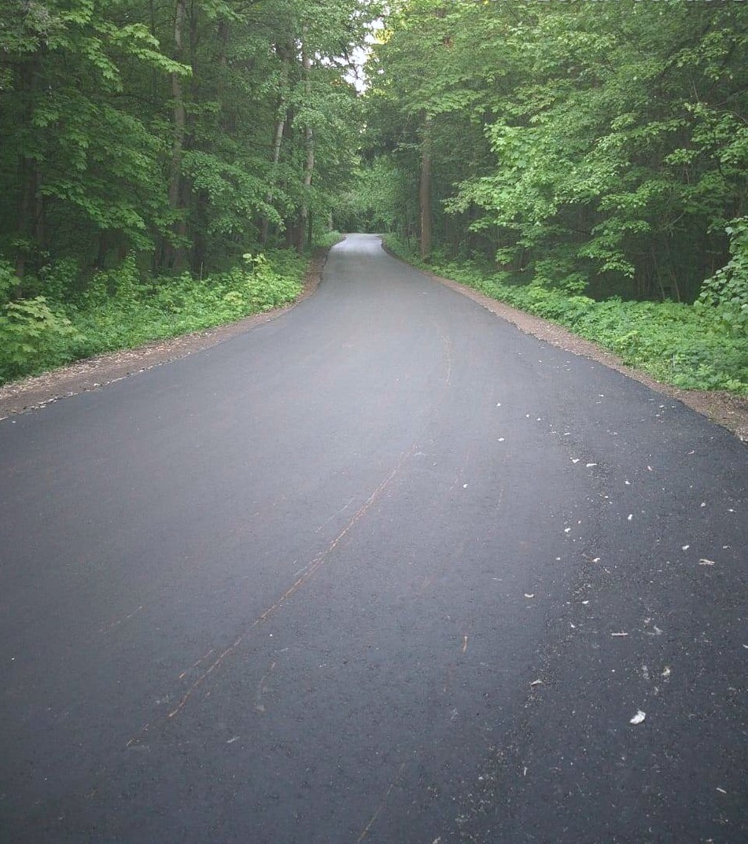
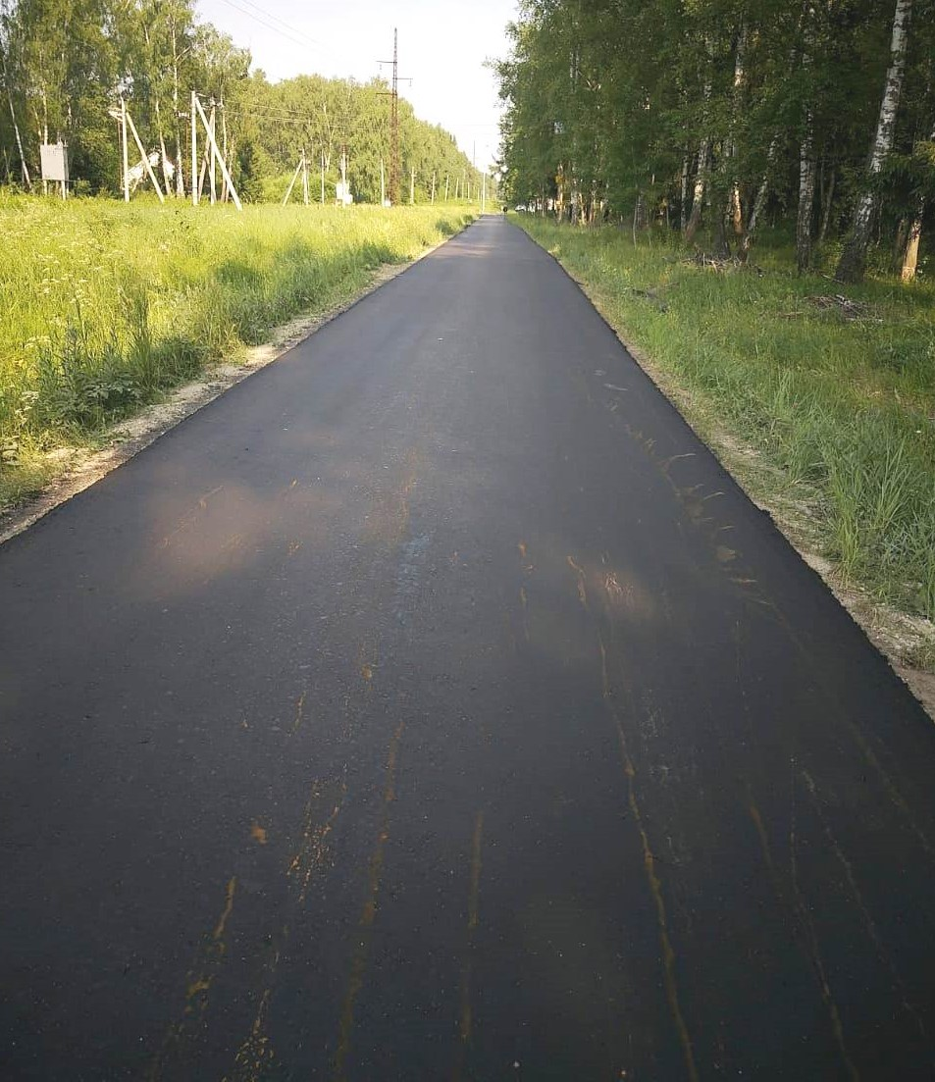
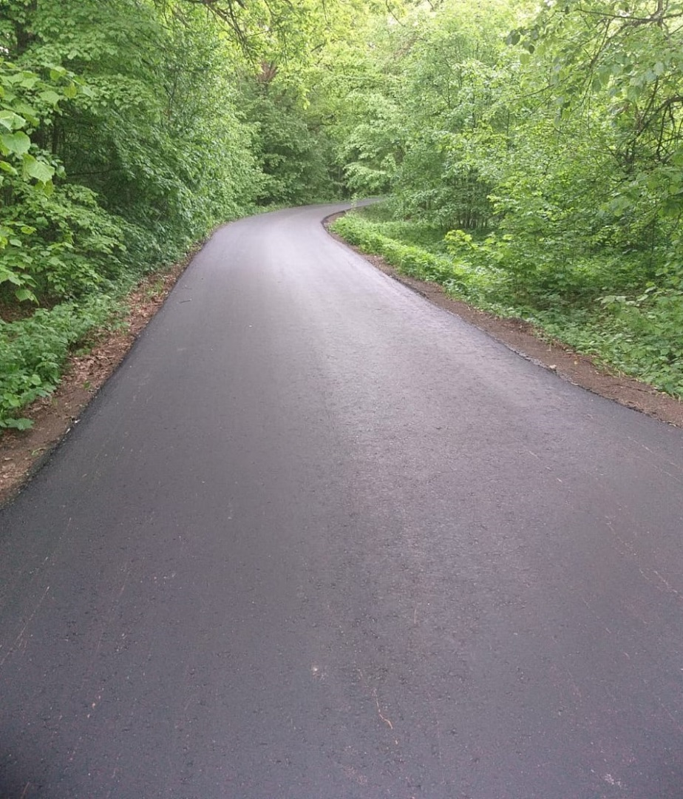
Произведен капитальный ремонт на 21 объекте
общей площадью более 48 тыс кв. м

Slide 16
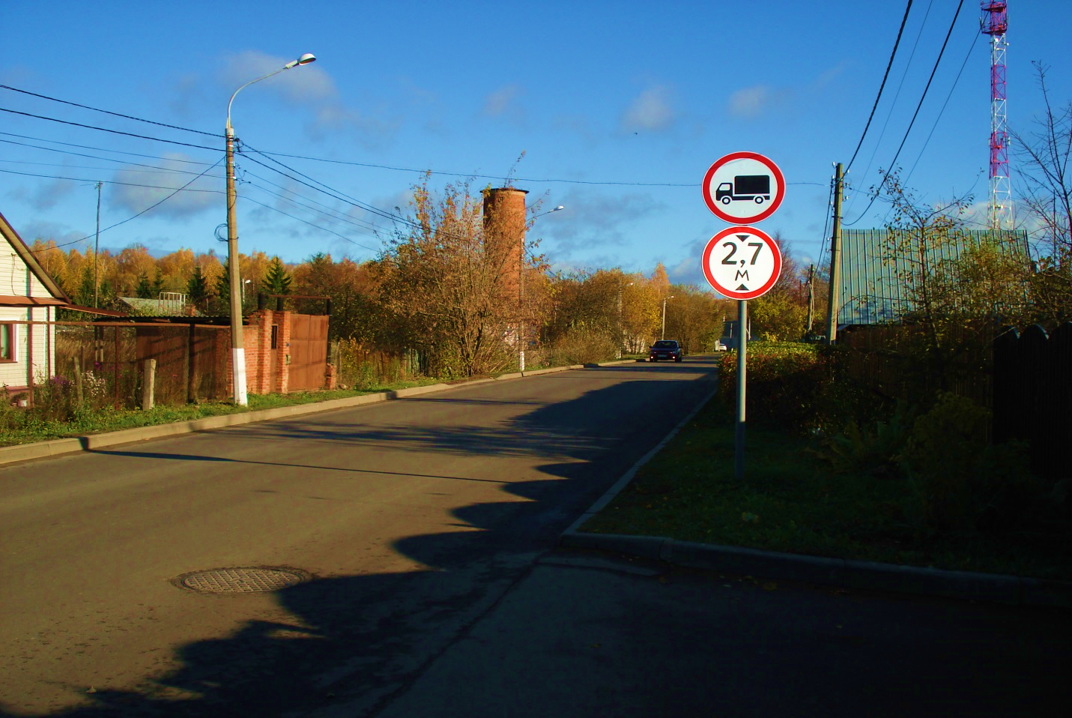
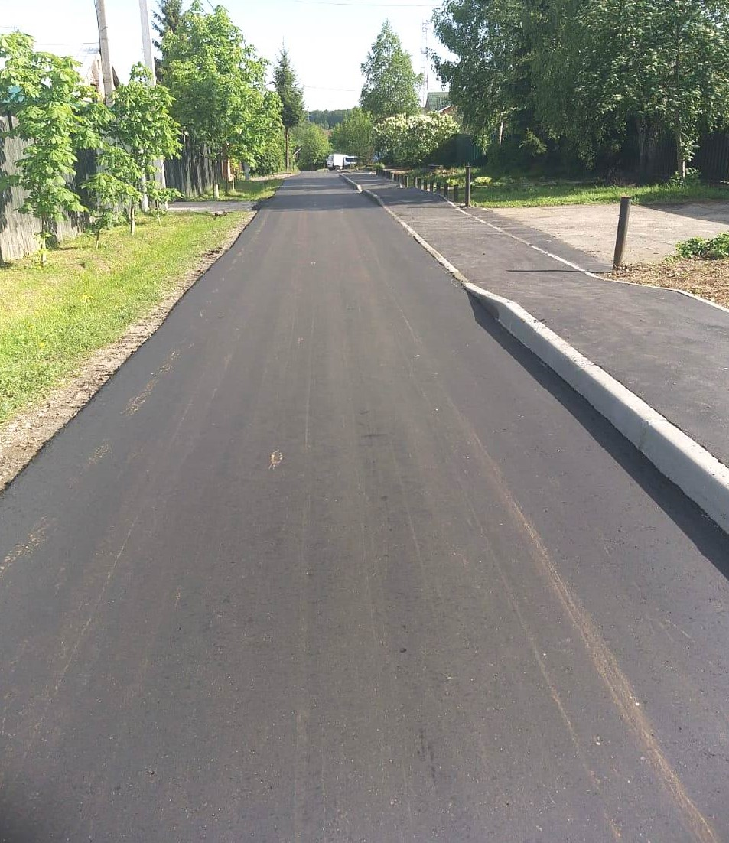

Slide 17
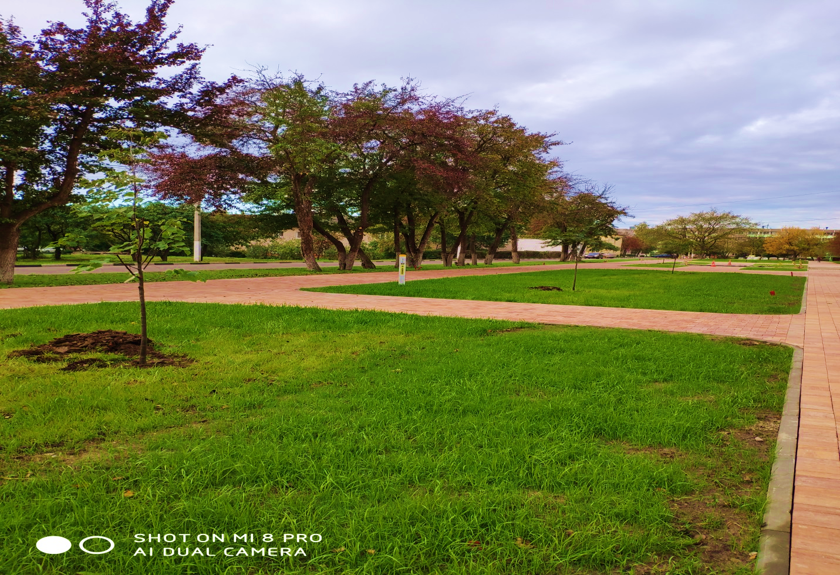
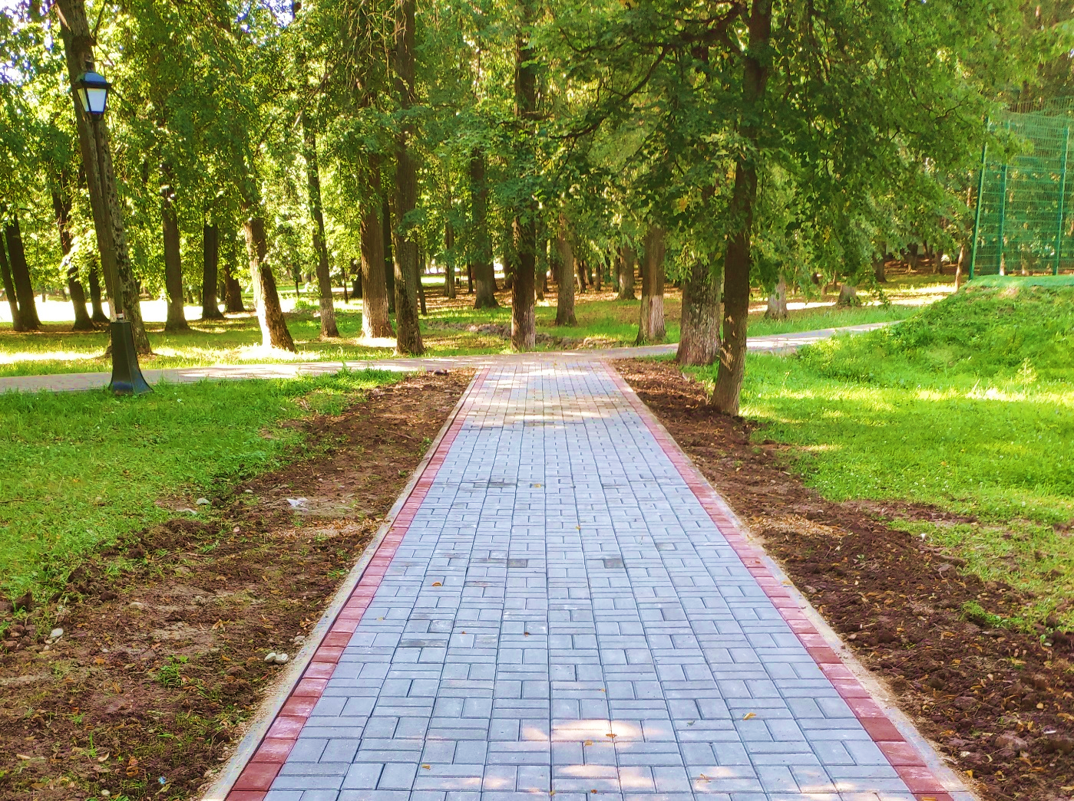
Устройство дорожно-тропиночной сети

Slide 18
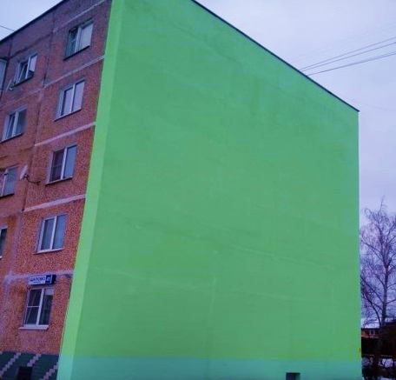
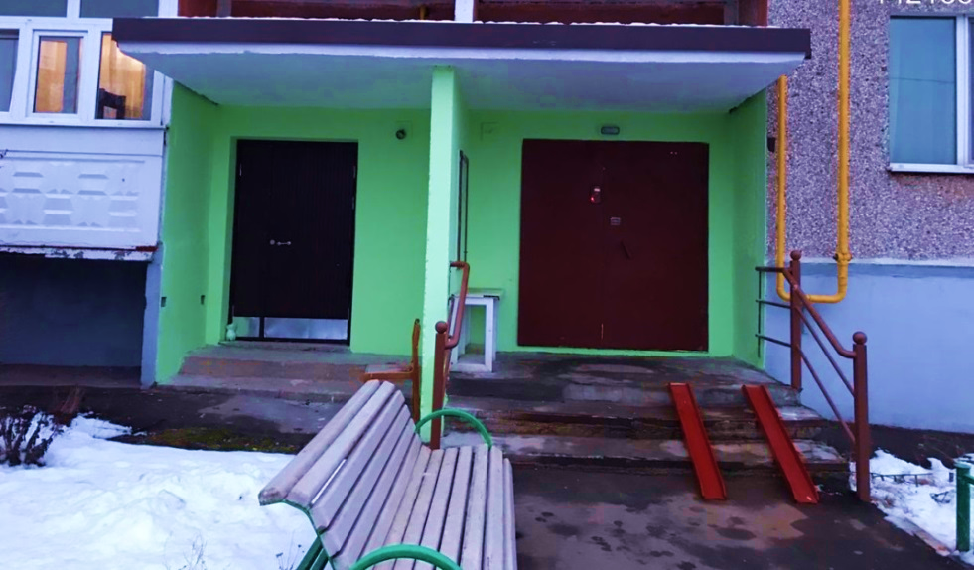
10, 9 млн.руб составил Ремонт отдельных конструктивных элементов 13 многоквартирных домов
Наименование работ | Адрес
Окраска торцов, фасадов многоквартирных жилых домов (3 562 кв.м) | п.Щапово, д. 40, 41, 42
Ремонт входных групп подъездов (33 ед.) | п.Курилово ул.Лесная, д.2 ул.Центральная, д.6 п.Щапово, д.40,41,42,43,45,46 п.Спортбазы, д. 10, 11
Ремонт крылец (18 ед.) | п. Курилово ул.Лесная, д.2 ул.Центральная, д.6
Ремонт цоколя (1 007 кв.м) | п.Щапово, д.40, 41, 42 п.Курилово ул.Лесная, д.2
Окраска железобетонных элементов здания (1 124 кв.м) | п.Курилово ул.Лесная, д.2 ул.Центральная, д.6 п.Щапово, д. 40, 41, 42, 43, 45

Slide 19
В 2020 году запланировано:
Наименование работ | Адрес
Капитальный ремонт подъездов (21 ед.) | п. Щапово п. Курилово
Благоустройство центральной площади | п.Курилово, ул. Центральная д.32
Ремонт парковок на придомовых территориях с заменой бортового камня | п. Щапово, д. 43,44, 47
Ремонт пешеходного моста | д. Песье
Ремонт контейнерных площадок для раздельного сбора мусора | п.Щапово, д. 31, 40, 42, 49

Slide 20
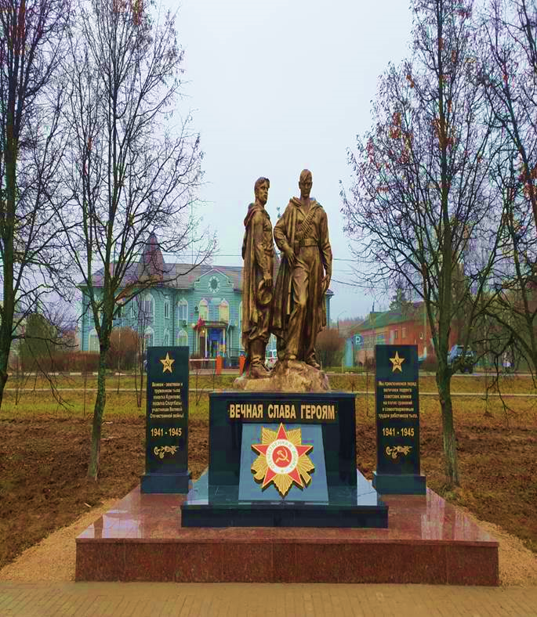
Мемориал – памятник
воинам Великой Отечественной войны 1941-1945 гг.
в поселке Курилово

Slide 21
Социальная политика
На территории поселения в настоящее время проживают:
- 118 многодетных семей
- 14 детей, находящихся под опекой, попечительством и патронатом;
- 580 человек инвалидов 1, 2, 3 группы и 77 детей-инвалидов;
- 2 участника Великой Отечественной войны;
- 40 участников трудового фронта;
- 3 бывших несовершеннолетних узников фашистских концлагерей;
- 2 ветерана, награжденный знаком «Жителю блокадного
Ленинграда»;
- 627 ветеранов труда;
- 50 ветеранов военной службы;
- 51 ветеран боевых действий.

Slide 22
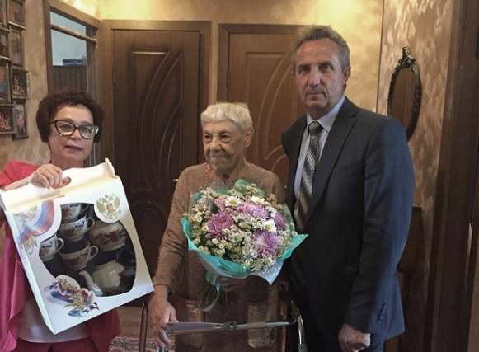
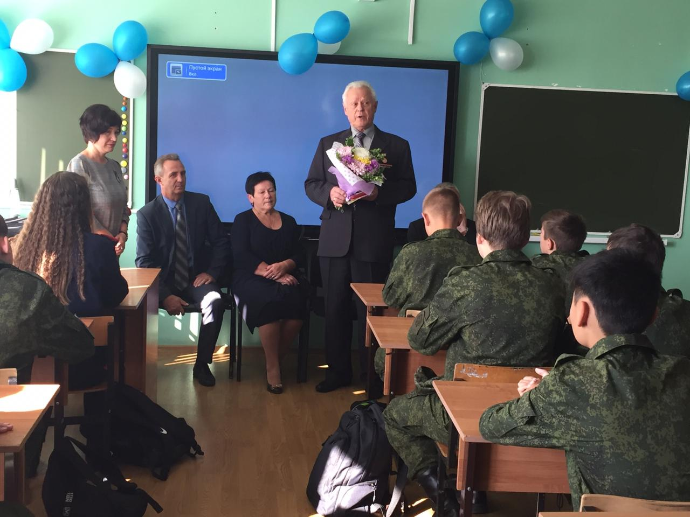
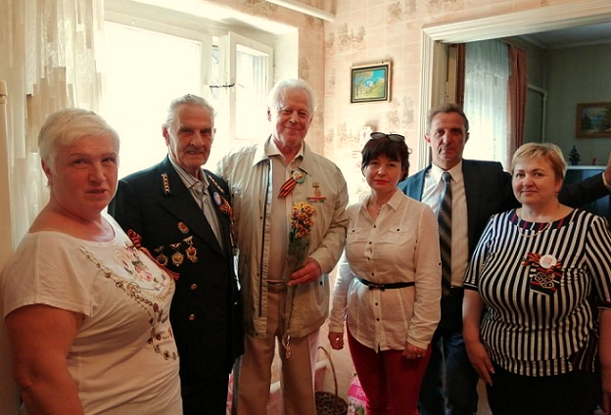
Социальная поддержка ветеранов и граждан старшего поколения
Поздравление ветеранов
в памятные даты
Награждение памятными знаками
Поздравление юбиляров

Slide 23
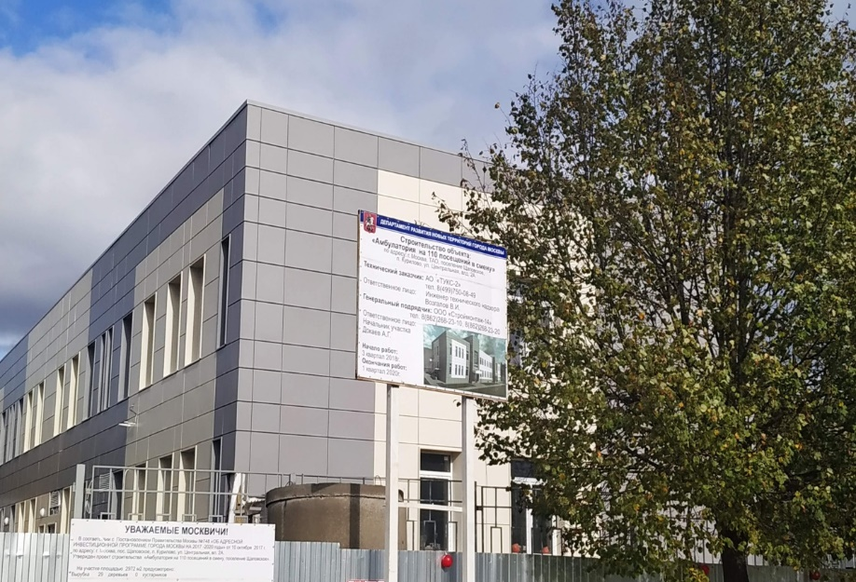
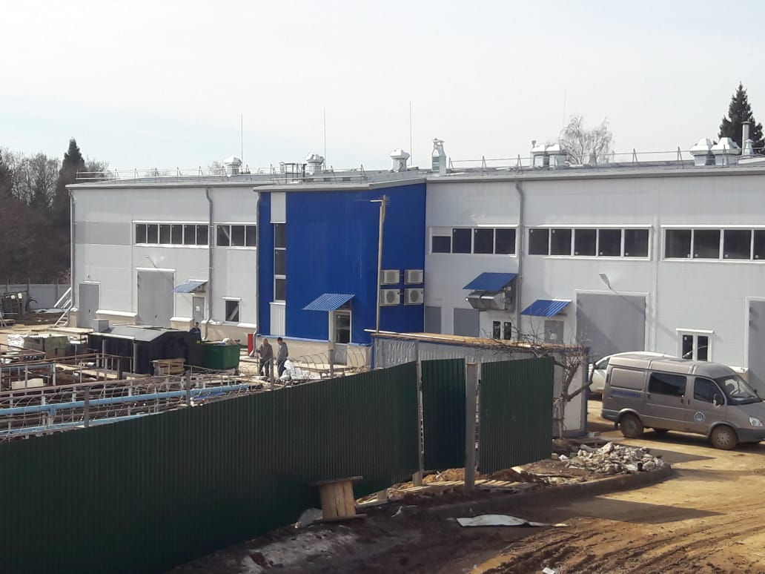
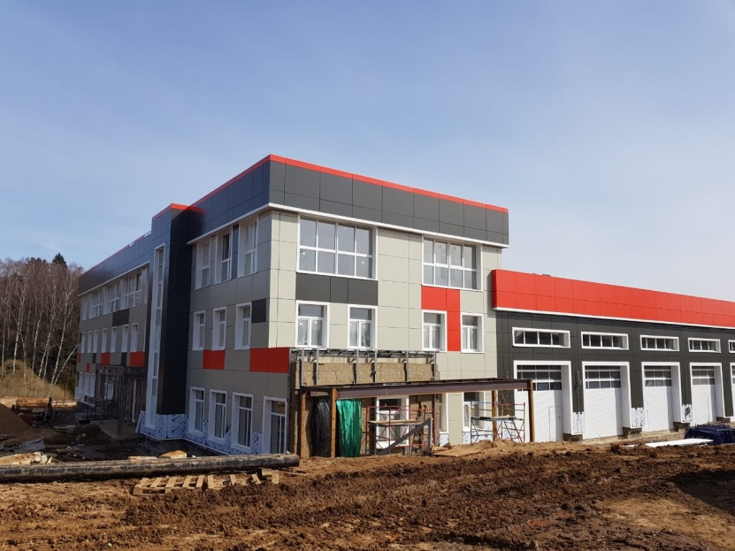
Строительство и муниципальное имущество
Строительство амбулатории в п.Курилово
Реконструкция очистных сооружений
п.Курилово
Строительство
пожарного депо
в п.Щапово

Slide 24
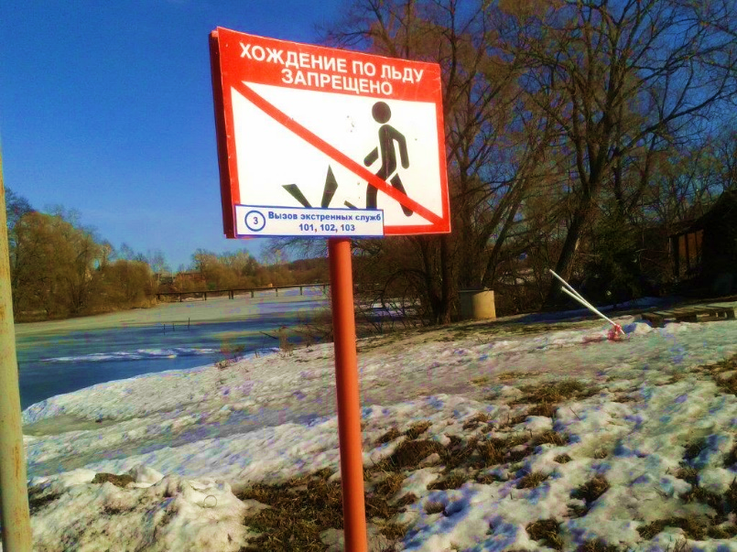
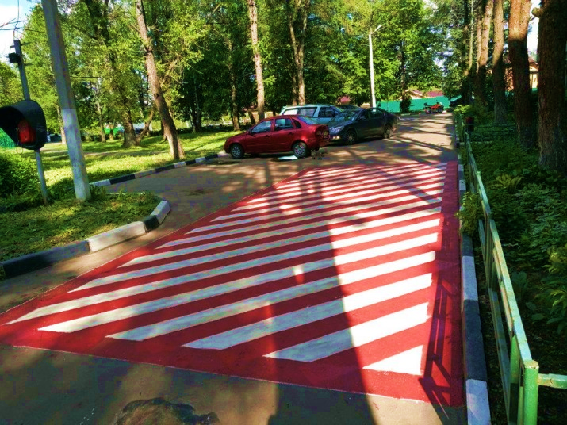
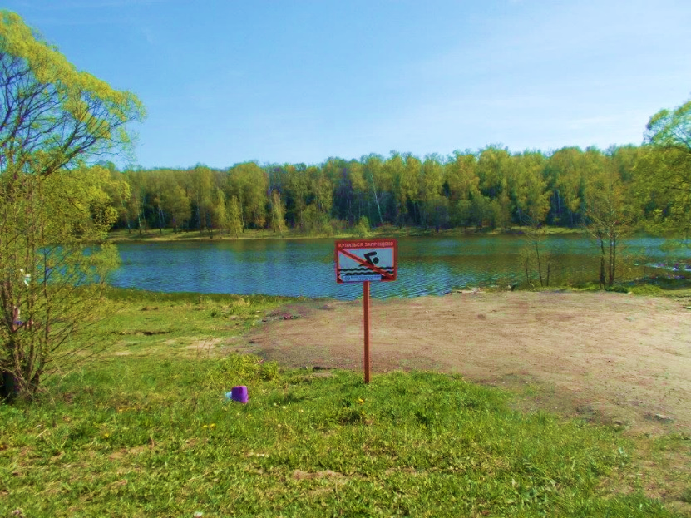
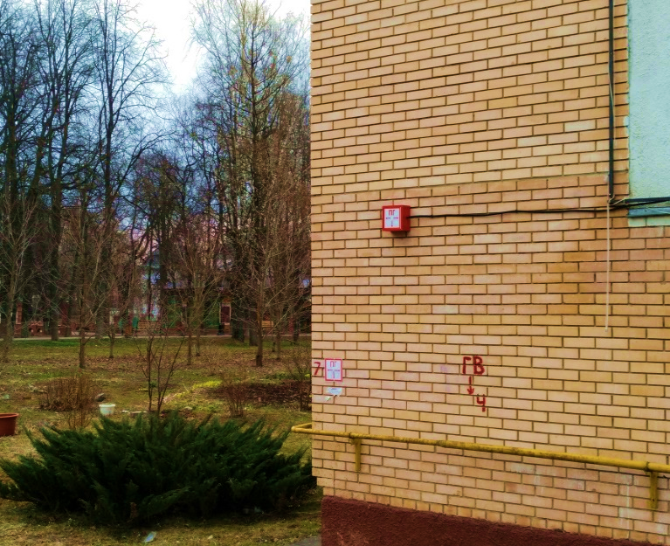
Знаки безопасности на водоемах
Площадки и гидранты
д. Сатино-Русское
д/о «Пахра»
д. Песье
п.Щапово

Slide 25
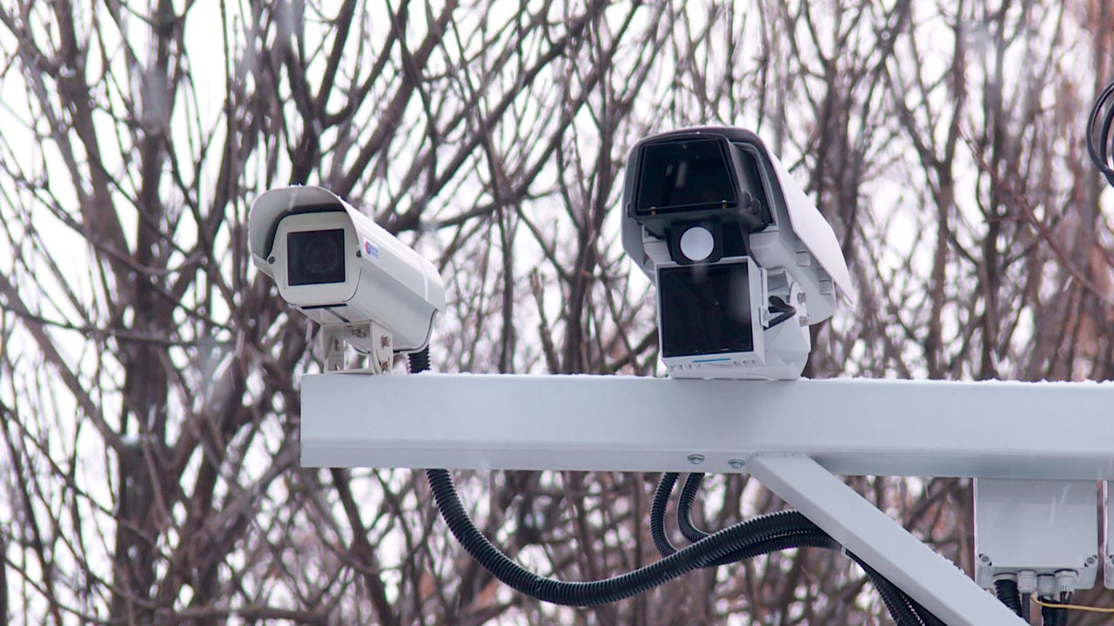
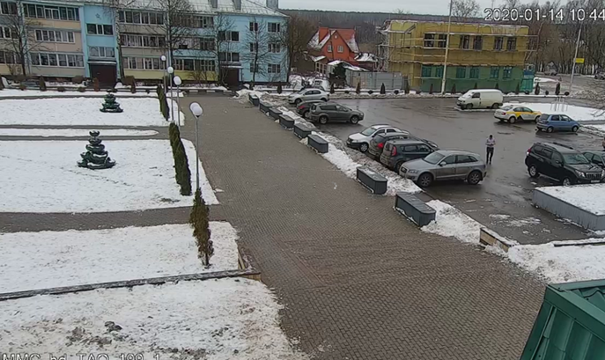
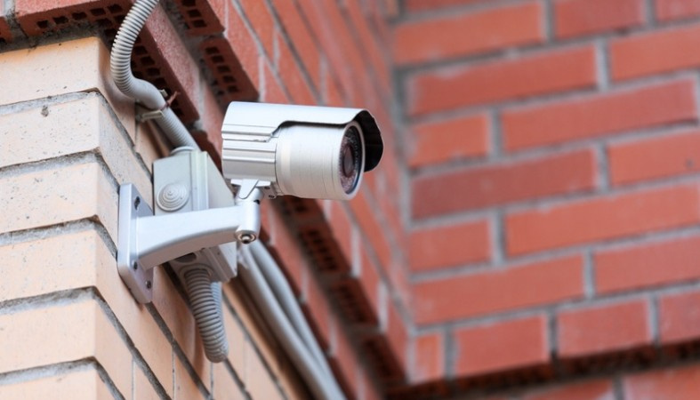
В 2019 году установлено дополнительно 8 камер видеонаблюдения

Slide 26
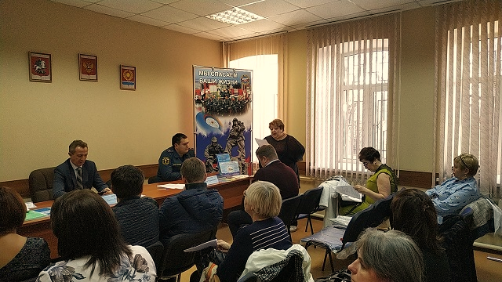
В 2019 году было проведено:
4 - заседания комиссии по охране общественного порядка
8 - заседаний комиссии по чрезвычайным ситуациям

Slide 27
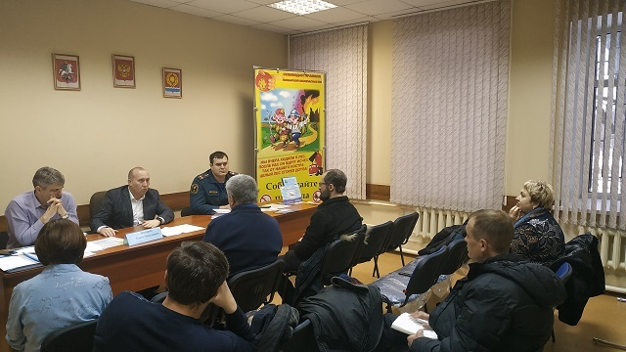
4 - заседания антитеррористической комиссии

Slide 28
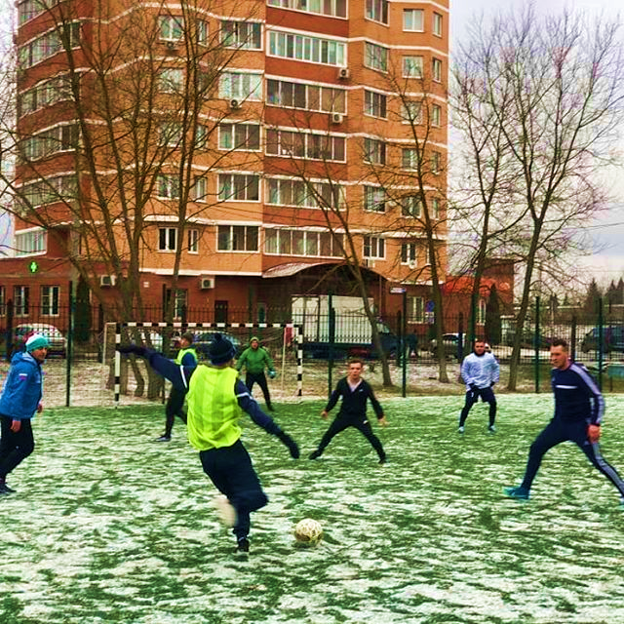
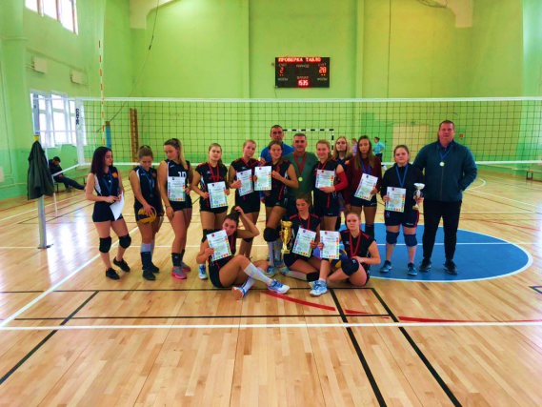
Спорт
В «Спортивном клубе «Заря» занимаются дети, подростки, взрослые и люди пожилого возраста .

Slide 29
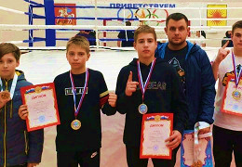
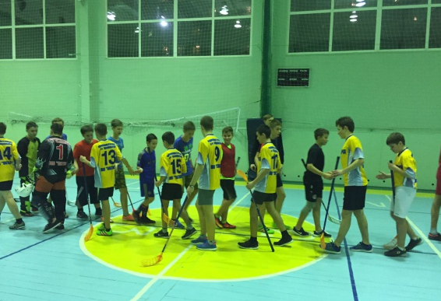
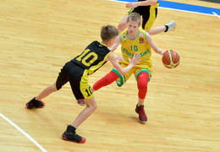

Slide 30
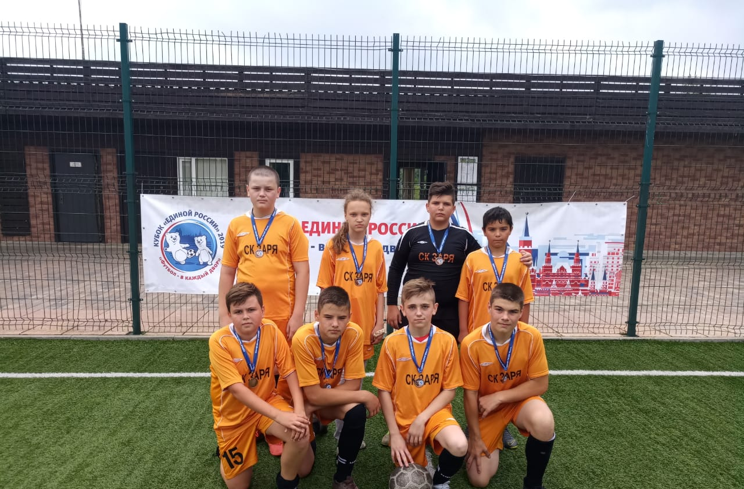
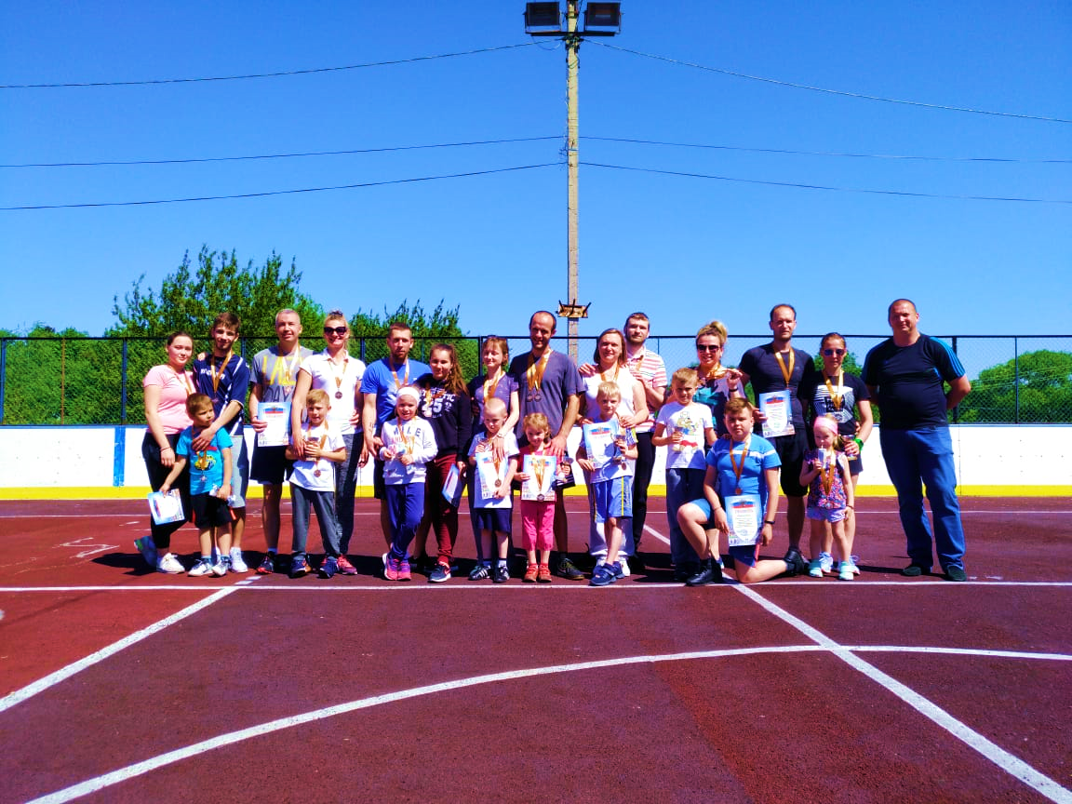
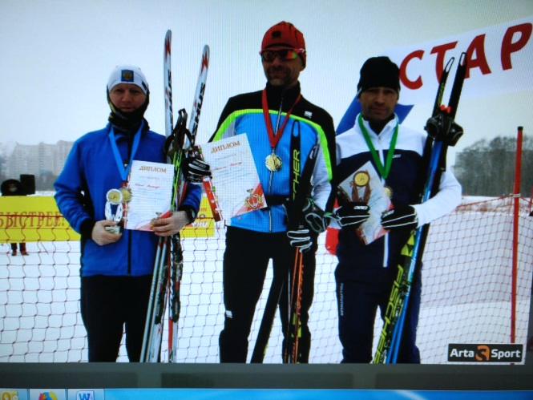

Slide 31
В 2020 году запланировано:
Строительство Ледового комплекса в п. Курилово
Строительство спортивного парка с горнолыжным склоном в с. Ознобишино

Slide 32
Культура
В 2019 году было проведено 213 культурно-досуговых мероприятий
Культурная деятельность на территории поселения осуществляется посредством:
МКУК «Дом культуры «Солнечный» в п.Щапово
Структурное подразделение МКУК «Дом культуры «Солнечный» в п.Курилово
Сектор классической музыки. Органный зал им.Янченко
Сектор библиотечного обслуживания в п.Щапово
Сектор библиотечного обслуживания в п.Курилово
- «Муниципальный музей истории усадьбы Щапово»

Slide 35
Значимые события в жизни музея в 2019 году
Участие в съемках передачи «Православная энциклопедия»
Проведение научно-практической конференции «Щаповские чтения»

Slide 36
Основные экспозиции и выставки
Выставка художника
Бориса Талесника
«Душистый силуэт флакона»
«Путешествуем вместе с солнцем»

Slide 37
В течение года проведены 15 концертов органной музыки

Slide 38
В течение года прошли 7 встреч главы администрации поселения с населением

Slide 39
Встречи главы администрации поселения с общественными советниками

Slide 40
Информирование населения осуществляется через
Сайт администрации поселения
www.schapovo.ru

Slide 41
Информационные стенды
Информационные конструкции
14 информационных стендов расположено
по всей территории поселения
180 информационных конструкций расположено на подъездах МКД

Slide 42
108825, г.Москва поселение Щаповское пос.Щапово, д. 2 телефон/факс: 8 (495) 865-60-66 www.schapovo.ru e-mail: schapovo@schapovo.ru

